Slide 1
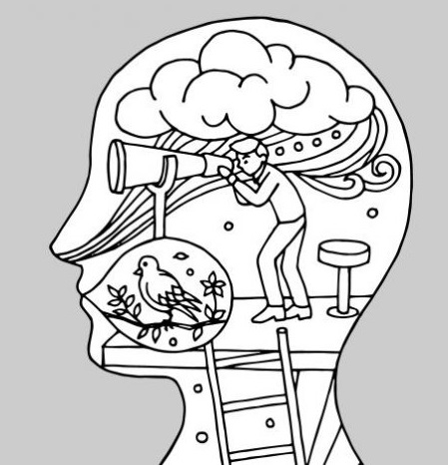
BU BÖLÜMÜN KONULARI
1.2.1. FELSEFİ DÜŞÜNCENİN ORTAYA
ÇIKIŞI

Slide 2

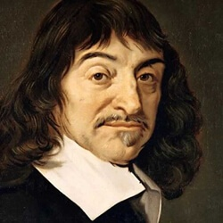
René Descartes’ın (Röne Dekart, 1595-1650) aşağıda verilen sözüne göre soruları cevaplayınız.
Filozofumuz Diyor ki;
“Düşünüyorum, o hâlde varım.”
Sorular
1. Felsefe yalnızca düşünmek midir?
2. Felsefenin bir yaşama biçimi olduğu söylenebilir mi?
3. Felsefe ile ilgilenenler hep aynı şeyi mi düşünür?

Slide 3
Felsefe yalnızca düşünsel alanda değil, hayatın diğer alanlarında da belirli bir yere sâhiptir.
Felsefi bakış açısını çocuklarda gözlemleyebiliriz. Çünkü çocuklar sürekli sorular sorarak felsefeyi günlük hayatlarının içinde yaşarlar. Merak duygusu ve “Neden, nasıl, nedir, niçin?” soruları ile gördüklerini, yaşadıklarını sorgulayarak aslında felsefe yaparlar.
İnsanın felsefi düşünceyle ilgili olması için bütün filozofları ve onların kuramlarını bilip bu kuramlar çerçevesinde dünyayı anlama ve anlamlandırma çabası içinde bulunması gerekmez. Merak eden, sorgulayan, eleştiren her insanın felsefi düşünce içinde olduğu söylenebilir.
Filozoflar; dünyaya, olaylara farklı açılardan bakmakta ve farklı sonuçlara ulaşmaktadır. Bu nedenle filozofların düşüncelerine bağlı olarak farklı felsefe sistemleri ortaya çıkmıştır.

Slide 4


Slide 5
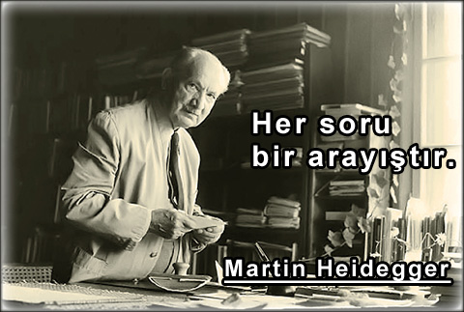

Slide 6
1.2.1. FELSEFİ DÜŞÜNCENİN ORTAYA ÇIKIŞI
Aşağıdaki metni okuyup şemada belirtilen soruların cevaplarını yazınız.
Antik Yunan Uygarlığı'ndan önce Mısır, Mezopotamya, İran, Hint ve Çin Uygarlıklarında felsefenin de konuları olan varlık, bilgi, ahlak konusunda düşüncelere rastlanmaktadır. Yalnız bu toplumlar olayları çoğu kez mitolojik ve dinsel nedenlerle açıklamışlardır. Antik Yunan felsefesinde ise olaylar akılla ve gözlemle açıklanmaya başlamıştır. Örneğin Thales'in (MÖ 624-546) Mısır'a gerçekleştirdiği geziler sonucunda Mısır matematiği ve astronomisinden etkilendiği anlaşılmaktadır. O, bu bilgilerin üzerine kendi bilgi ve yorumlarını da ekleyerek MÖ 585 yılında Güneş tutulmasının zamanını hesaplamıştır. Böylece Güneş tutulmasının mitolojik değil bir doğa olayı olduğunu göstermiştir.

Slide 7
Thales'in yaşadığı coğrafyada Batı Anadolu'nun zengin liman kentleri bulunmaktadır. Doğudan gelen kervan yollarının sonunda bulunan bu kentler, deniz ticaretinin de merkezini oluşturmaktadır. Ticari ilişkilerde sadece mallar değil, bu malların üretiminde kullanılan bilgi ve teknikler de karşılıklı olarak değiştirilmiştir. İşte bu alışveriş, Batı Anadolu’nun liman kentlerinde yaşayanların dünyayı tanıma dolayısıyla eski düşüncelerinden kuşku duyma ve bunların yerine yeni bilgiye ve birikimlerine uygun bir düşünce sistemi oluşturma yönünde büyük atılım yapmasını sağlamıştır. Bu kentlerden Miletos’ta (Milet'te) yaşayan Thales, çevrede gerçekleşen olayları mitoloji ve masallarla değil; akıl ve gözlemle açıklamaya çalışmıştır. Bu nedenle felsefenin başlangıcı Thales’in yaşadığı dönem (MÖ Vl. yy.) kabul edilir.
5N 1K
NE?
NEREDE?
NE ZAMAN?
NEDEN?
NASIL?
KİM?
FELSEFE
……………… ……………………. …………………….. ……………….. ………………… …………………..

Slide 8
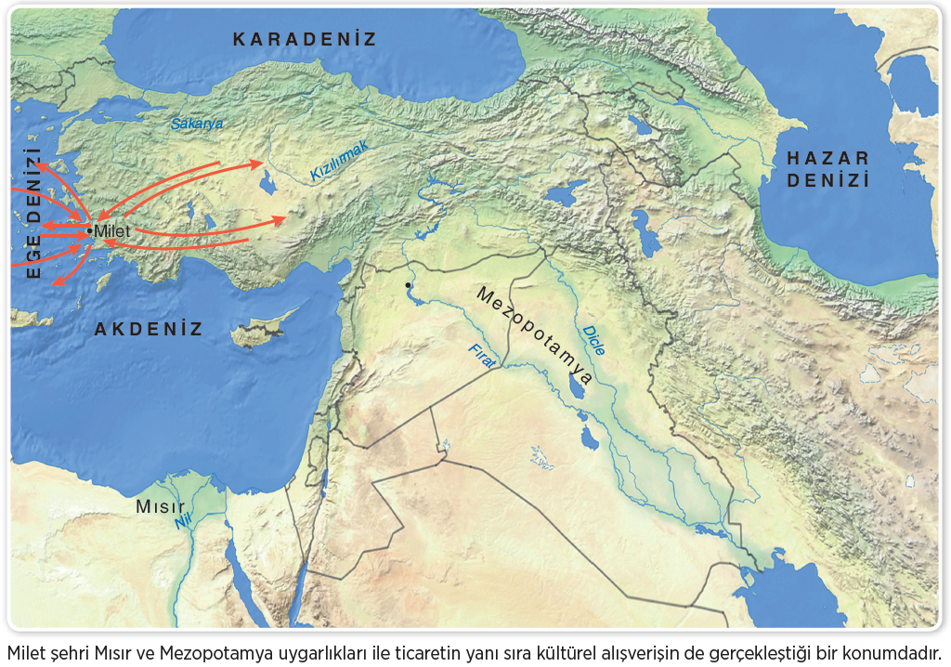

Slide 9
Aşağıdaki metni okuyarak verilen soruları cevaplayınız.
YUNAN FELSEFESİNİN KÜLTÜREL AÇIDAN ÖNE ÇIKMA NEDENLERİ
(...) Bir zamanlar dünyanın hemen her yanına yayılmış zengin felsefe okulları ve karmaşık argümantasyon tekniklerinin varlığından söz etmekten bizi alıkoyan yegâne şey, ön yargılarımız ve bilgisizliğimizdir. Gerçekten de eski zamanlarda pek çok toplumun bilgiyi bir kuşaktan diğerine aktarmada yazı dışında başkaca etkin teknikleri kullanan sözlü kültürleri vardı. (...) Sözlü kültürde toplumların yaşlı kuşakları bilgeliklerini genç kuşaklara şiir ve şarkılarla aktarıyorlardı. Fakat bu kültürler yok olup gittiği zaman onların düşünceleri de aynen uygarlıkları gibi bizim için erişilir olmaktan çıktı. Kültürün yazılı olmadığı bu dönemde, Antik Yunan bile felsefi bir düzeye yükselmeden yani filozoflar düşüncelerini kâğıda dökmeden önce bütünüyle sözlü bir kültürdü. (...) Yunan felsefesinin öne çıkması, Atina’nın en nihayetinde dünyanın felsefe merkezi hâline gelmesinin en önemli nedeni, bu felsefenin teknik anlamda sergilemiş olduğu üstünlükten, diğer kültürlerden hiçbir şey almadan kendi başına yaratmış olduğu farklılık ve gelişmişlikten ziyade Atinalıların özellikle de Platon'un felsefi düşünceleri yazıya dökme kararlılığı olmuştur.
                Ahmet CEVİZCİ, Felsefe Tarihi (Düzenlenmiştir.)
Sorular
1. Felsefi düşüncenin yaygınlaşmasında sözlü anlatım mı yoksa yazılı anlatım mı daha etkilidir? Kısaca açıklayınız.
2. Antik Yunan'da Atina'nın felsefe merkezi olmasının sebeplerini açıklayınız.

Slide 10
Aşağıda verilen şiiri dikkatlice okuyunuz. Felsefenin doğuşunda etkili olan toplumsal ve ekonomik sebepleri tartışınız.
DEFNE ORMANI
Köle sahipleri ekmek kaygusu çekmedikleri
İçin felsefe yapıyorlardı, çünkü
Ekmeklerini köleler veriyordu onlara;
Köleler ekmek kaygusu çekmedikleri için
Felsefe yapmıyorlardı, çünkü ekmeklerini
Köle sahipleri veriyordu onlara.
Ve yıkıldı gitti Likya.
Köleler felsefe kaygusu çekmedikleri
İçin ekmek yapıyorlardı, çünkü
Felsefelerini köle sahipleri veriyordu onlara;
Felsefe sahipleri köle kaygusu çekmedikleri
İçin ekmek yapmıyorlardı, çünkü kölelerini
Felsefe veriyordu onlara.
Ve yıkıldı gitti Likya.
Felsefenin ekmeği yoktu, ekmeğin
Felsefesi. Ve sahipsiz felsefenin
Ekmeğini, sahipsiz ekmeğin felsefesi yedi.
Ekmeğin sahipsiz felsefesini
Felsefenin sahipsiz ekmeği.
Ve yıkıldı gitti Likya.
Hâlâ yeşil bir defne ormanı altında.
Melih Cevdet ANDAY
Göçebe Denizin Üstünde

Slide 11
Felsefe için birden çok başlangıç sayılabilir.
Olayların tarihsel sıralanması geçmişten günümüze gelerek, daha çok da günümüzden geçmişe giderek yapılmaya çalışılmaktadır. “Neyin başı sonu aranacak?” sorusu zaman probleminden ziyade hangi konu etrafında düşünüldüğünü göstermektedir.
Felsefe için ne değerli görülüyorsa problemleri işleyen, bunun doğru bilgisine ulaşmaya çalışan kültürler için de bunlar ayrı ayrı başlangıç olarak kabul edilebilir.

Slide 12
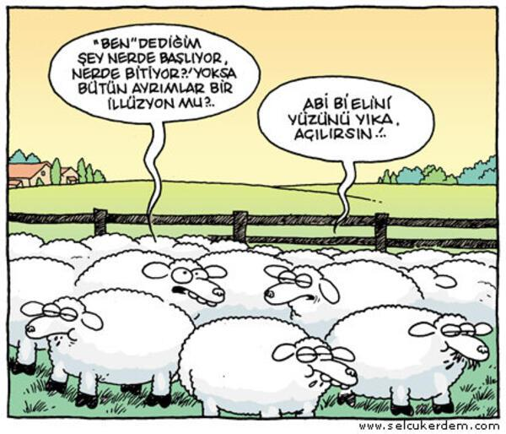

Slide 13

İlk olarak herhangi bir kültür oluşturmak az çok yaptığını bilmeyi gerektirdiğinden kültür oluşumlarının hepsinde yeterli düzeyde bir bilinç yani felsefenin en önemli özelliği olan “üzerine düşünme” örnekleri bulunmaktadır.
Bu anlamda felsefenin geniş tanımı içinde bütün kültürleri felsefenin başlangıcında etkili olduğunu düşünmek mümkündür.

Slide 14
İkinci olarak varlık-oluş, bilgi ve değerle ilgili serbest çağrışımların ötesinde daha sistemli düşünmeler felsefenin başlangıcı sayılabilir.
Örneğin kadim adıyla “hikmet” veya “sophia” pratik bilgeliği içermektedir. Birçok medeniyette erdeme ve doğru yaşama dâir öğütler vardır.

Slide 15
Üçüncü ve daha ayırıcı olarak felsefe “teoria”dır. Felsefe, bu anlamda gündelik dâhil her tür deneyim, mecaz ve çağrışımlardan yararlanmakla birlikte bir problem etrafında yoğunlaşıp problemin çeşitli boyutlarını akli olarak kavramaya çalışır.
Felsefe; aklî olanla (rasyonel) aklî olmayanın (irrasyonel) ayırdında olmadır. Olan biteni evrensel olarak kavramaya çalışmadır (özünü bulma, ortak ilkelerini belirleme).

Slide 16
Felsefenin “teoria” olarak ortaya çıkışı birçok kültür ve medeniyetin ortak bir sonucu olarak değerlendirilebilir. Özellikle Mısır ve Sümer Medeniyetlerindeki destanları, matematik, geometri, astronomi gibi alanlardaki bilgileri felsefenin temellerinde görmek mümkündür.
Ayrıca Eski Çin, Hint, İran medeniyetlerindeki inanç, bilgelik, doğru yaşama yönelik öğretilerde felsefeye kaynaklık etmiştir. Tüm bunlarla birlikte felsefe, Doğu bilgeliği ve bilgilerinin etkilerini taşımakla birlikte Antik Yunanla sistemli hâle gelmiştir.

Slide 17
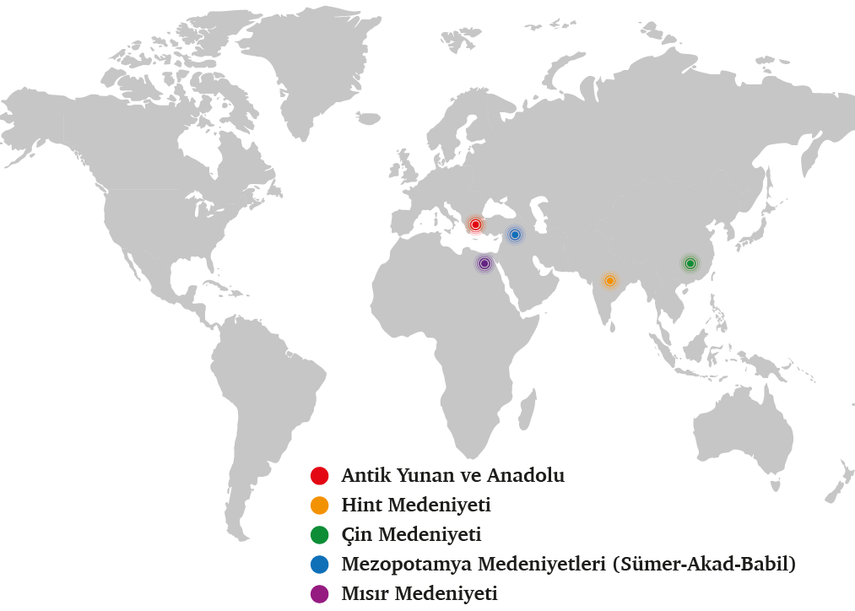

Slide 18
MÖ 6. yüzyılda Antik Yunan, bugün ki Yunanistan ve Anadolu’nun Akdeniz ve Ege kıyılarında gelişmiş ekonomileriyle şehir devletleri tarzında yaşamlarını sürdürmekteydi.
Diğer medeniyetlerin düşünüş, bilim, teknik ve matematik gibi alanlarındaki etkinliklerini kendilerinin bu alandaki ürünleriyle sentezlemişlerdir.
Bu sentezin o dönemin inancı olan mitoloji ile kaynaşması, felsefeyi ortaya çıkarmıştır.
Thales, bugün insanlığın ortak birikimi olan felsefenin ilk filozofu olarak kabul edilmektedir.

Slide 19
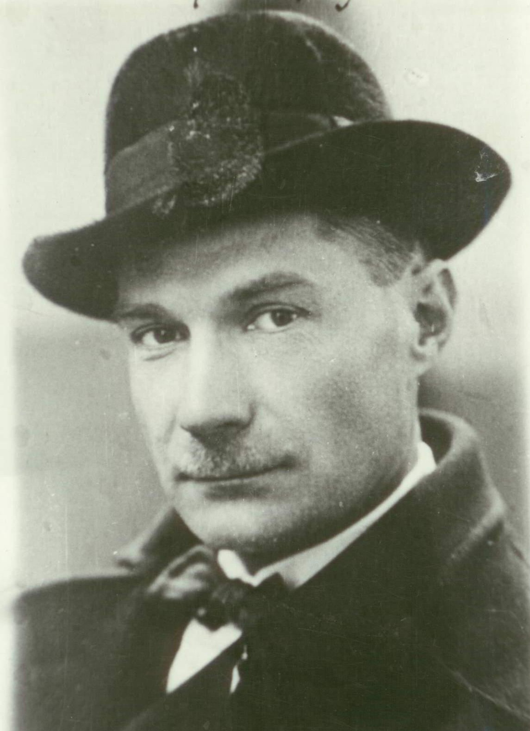
“Çocuklar en gözü pek filozoflardır. Ve gözü pek filozoflar da kaçınılmaz olarak çocuk kalırlar. Evet, tıpkı çocuklar gibi durmadan soru sorarlar.”
Yevgeniy İvanoviç Zamyetin
(1884-1937)

Slide 20
‘Felsefe düşünen ilk insanla ortaya çıkmıştır’ denilebilir.
Ancak felsefe tarihçilerinin çoğu; felsefenin SİSTEMATİK olarak ilk defa ANTİK YUNAN’da ortaya çıktığı fikrinde birleşmişlerdir.

Slide 21
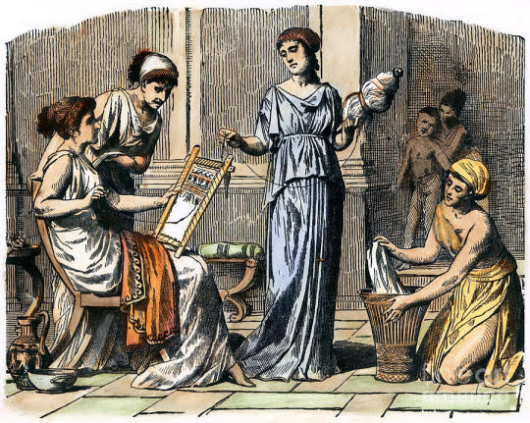
FELSEFE NEDEN YUNANDA ORTAYA ÇIKTI?
“Mısır ve Mezopotamya’da bilimin kuramsal nitelikte sorulara yönelemediği,
Çin ve Hint’teki felsefenin zaman zaman mitolojik düşünce ve dinî açıklamayla iç içe girmiş olduğu yerde,
Yunanlı düşünürler, pratik kaygılardan uzak bir biçimde, anlamak ve merakını gidermek için felsefe ve bilimle uğraşmıştır.
NOT: Kuram veya Teori, sistemli bir biçimde düzenlenmiş, birçok olayı açıklayan ve bir bilime temel olan kurallar, yasalar bütünüdür.

Slide 22
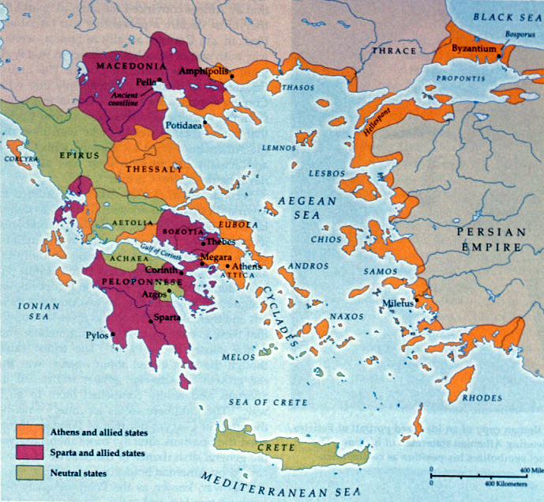
Yunanlılar felsefeyi, dinî veya mitolojik açıklamadan bağımsız bir açıklama tarzı olarak öne sürmüşlerdir.

Slide 23
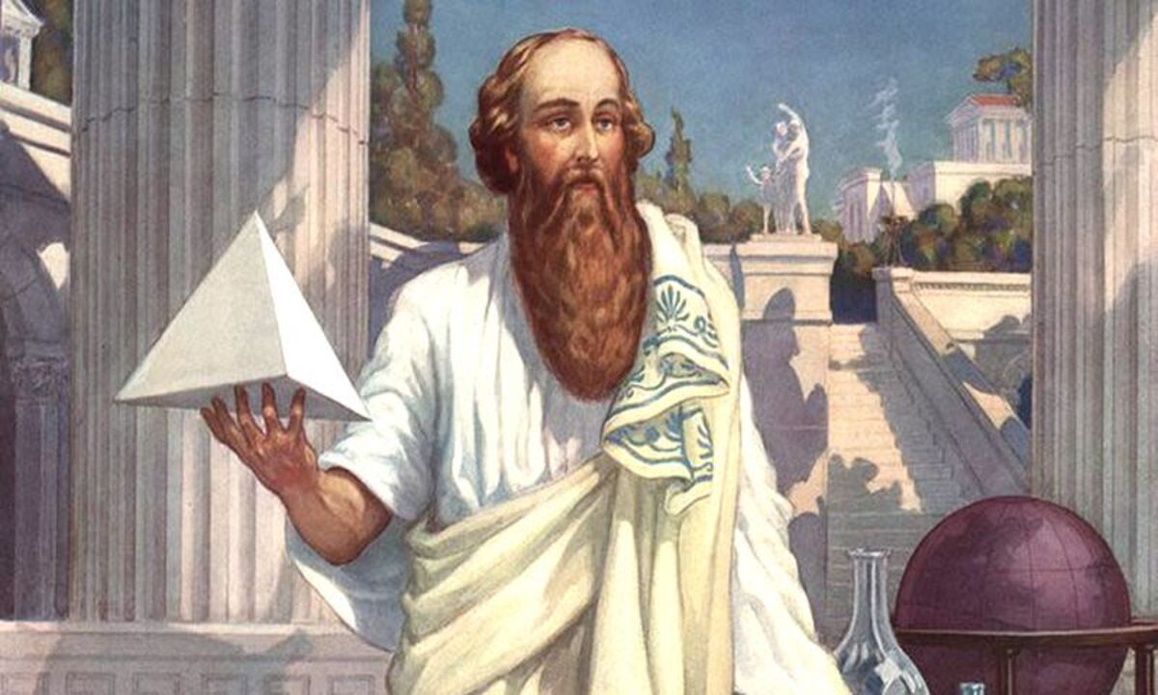
Başka bir deyişle, Çin ve Hint düşüncesi çoğunlukla dinî düşünceyle karışmıştı ve zaman zaman da pratik bir nitelik arz etmekteydi.

Slide 24
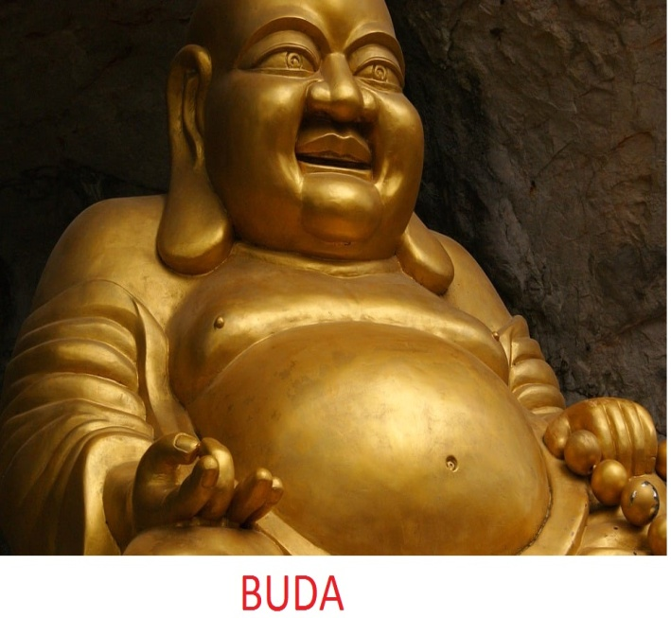
Çin felsefesinde yer alan Lao Tzu’nun (Lao Tuzu) Taoculuğunun felsefeden ziyade bir mistisizme karşılık geldiği bilinmektedir.

Slide 25
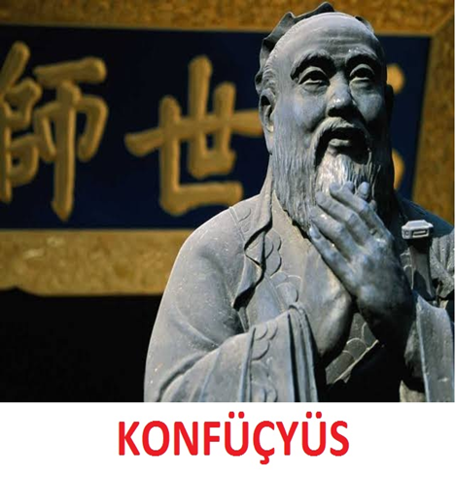
Konfüçyüs’ün ise bir filozoftan ziyade, ahlâk vaizi olduğu ve metafiziksel konularla ilgili derinlikli görüşünün olmadığı genel bir görüştür.

Slide 26
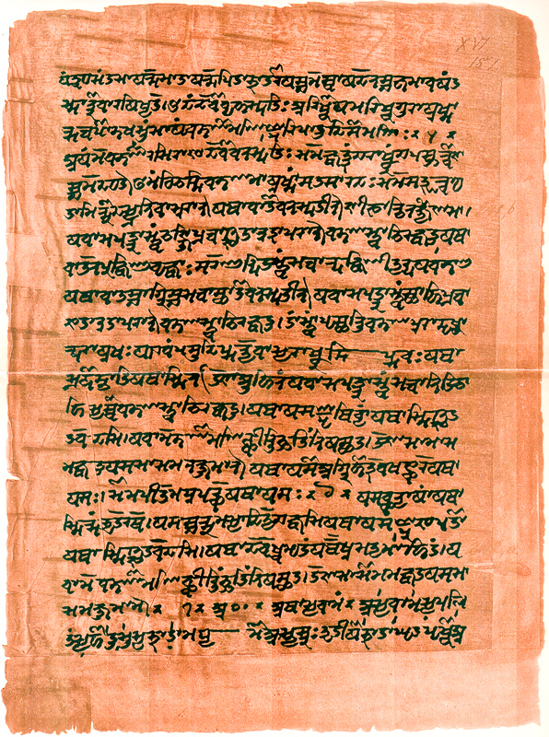
Hint’te ise çeşitli felsefi sistemler gerçekten olmuş olsa da Hint felsefesi inançla olan temasını hiçbir zaman koparmamıştır.
Hint
Veda
Metinleri

Slide 27
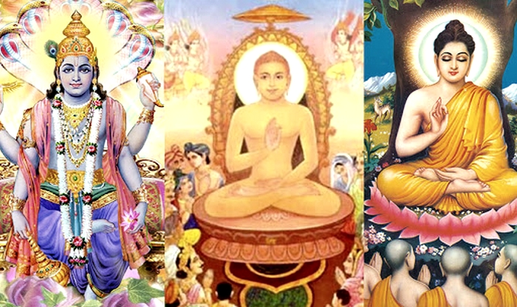
Hint felsefesi, geleneksel olarak dinsel ve gizemsel bir felsefedir. Çeşitli ırkların kaynaştığı ve birbirleri içinde eridikleri bir ülke olan Hindistan, genellikle, dinsel felsefenin beşiği sayılır. Hindistan’da en basit inançlar bile bir felsefe değeri taşır. Hindistan’a özgü dinsel felsefenin ayırt edici niteliği bireysel oluşudur.

Slide 28
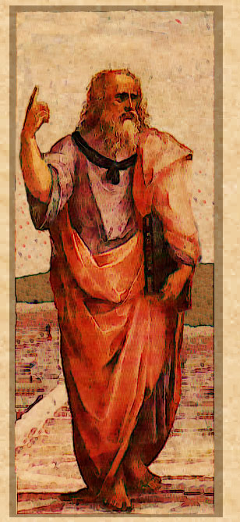
Oysa Yunan’da felsefe, dinî ya da mitolojik düşünceden kopuşun sonucunda, doğal olayların, doğaüstü değil de doğal nedenlerle açıklanması gerektiği düşüncesiyle başlamıştır.
Bu anlamda Yunan felsefesi insan aklına dayanan bağımsız bir faaliyet olarak ortaya çıkmıştır.

Slide 29
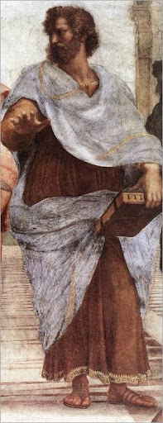
Eski Yunan felsefesi, mitolojik düşünceyi reddederek onun sunduğu açıklama tarzından tatmin olmayan Thales, Anaksimandros ve Anaksimenes gibi filozoflar eliyle kurulmuştur.
Felsefenin Yunan’daki doğuşuna damgasını vuran olay, evrenin kökeni ve doğasıyla ilgili problemlere getirilen mitolojik açıklamaların bir tarafa bırakılmasıdır.

Slide 30


Kitap Önerisi

Slide 31
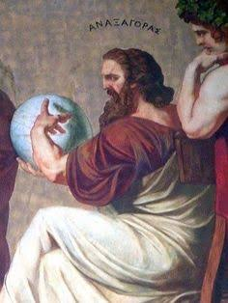
Thales ve arkadaşlarını filozof kılan en temel olgu, onların dinî ya da mitolojik açıklamaların yerine, özellikle bilimsel düşüncenin temelini oluşturan ‘gözle görünür dünyanın akli ve anlaşılır bir düzeni gizlediğini’ düşünmeleridir.
Keza, ilk filozoflar ‘insan aklının bu arayışta kendisinden yararlanılabilecek yegâne araç olduğu’ inancını taşımışlardır.
“Güneş tanrı değil, ateştir.” dediği için sürgün edilen Klazomenai(Urla, İzmir)’li Anaksagoras
(MÖ. 500-428)

Slide 32
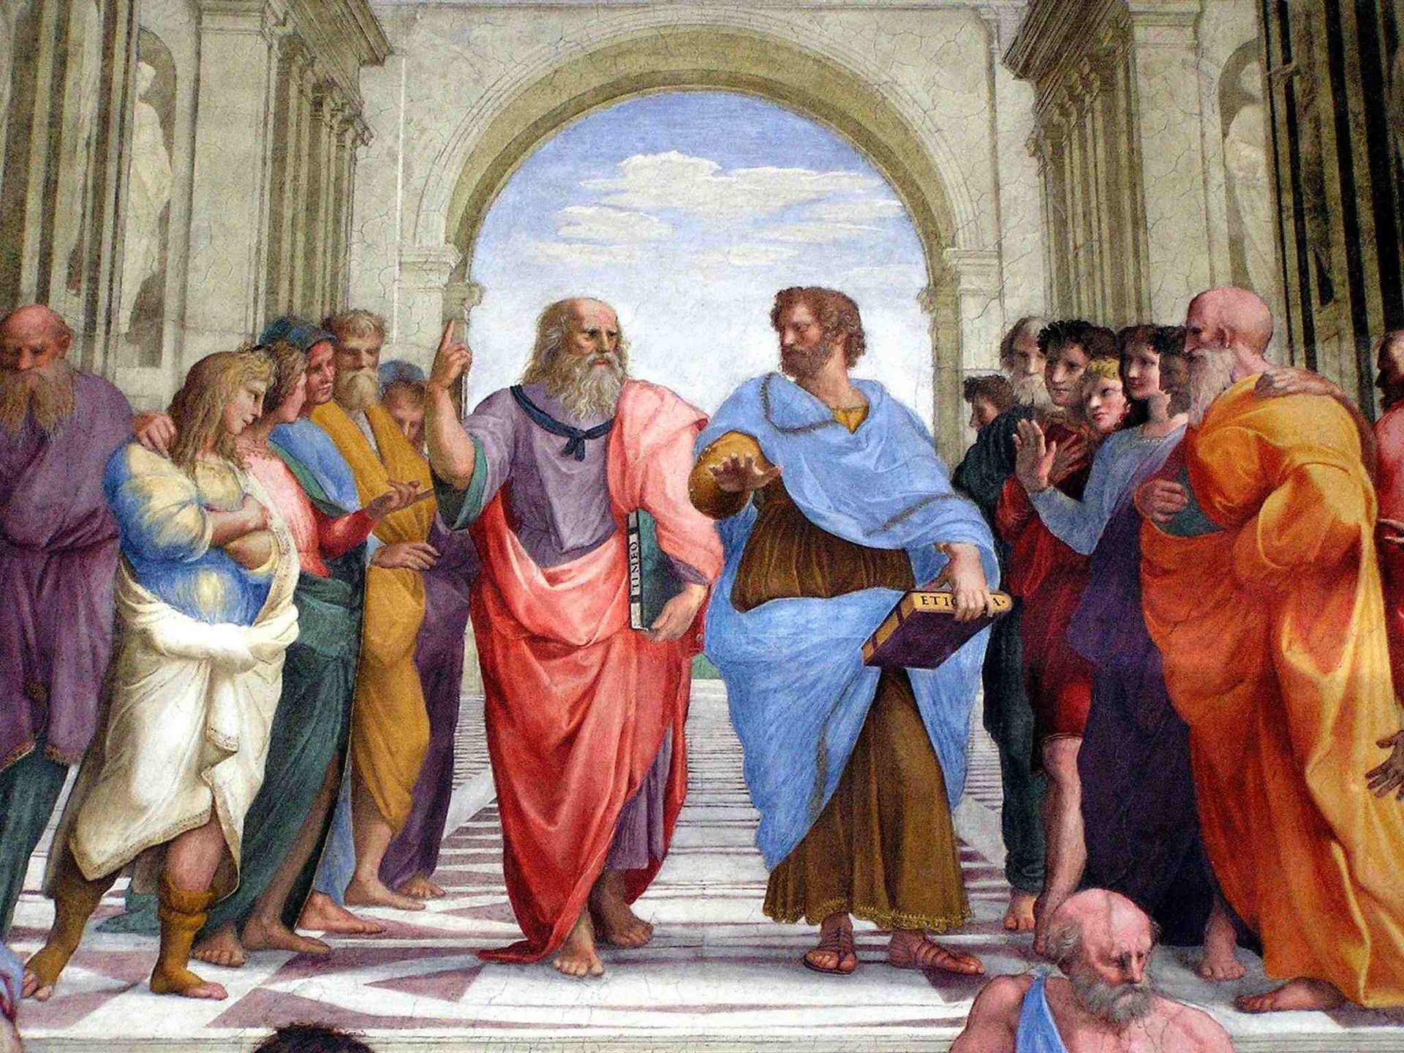

Slide 33
Yine, Çin, Hint, Mısır ve Mezopotamya’daki bilimsel ve felsefi düşüncenin, pratik bir yönelimi olduğu yerde, Yunan filozofları doğaya çıkar gözetmeksizin, bilmek amacıyla bilmek için yönelmiştir. Böylece düşünceyi tek tek örnek ve olgularda bırakmayıp Theoria’ya yükseltmişlerdir.
Gerçekten de söz gelimi Mısırlıların felsefe ateşini yakmak için olmazsa olmaz kıvılcımlar olan hakikat aşkı ve bilgiyi kendileri için isteme tavrından yoksun bulundukları, onu sadece pratik bir amaca hizmet ettiği ölçüde istedikleri yerde, Yunanlılar bilimi yaratmadıysalar bile, onu tamamen farklı bir düzleme taşımışlardır.

Slide 34
ANTİK YUNAN’DA FELSEFE
Yunan Uygarlığı Akdeniz ve Karadeniz kıyıları ile Trakya, Yunanistan, İtalya gibi bölgeleri içine alan zengin ve bereketli topraklarda kurulmuştu.
Kurulduğu bölgenin doğal zenginlikleri, bitki örtüsü ve yaşamı kolaylaştıran yapısı, Yunan toplumunun doğayla mücadele etme zorunluluğunu azaltmıştı. (Düşünmek, gözlemlemek için zaman…)

Slide 35
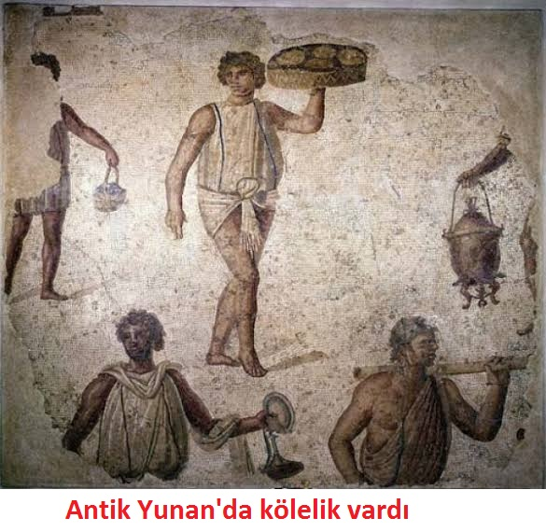

Slide 36
Ayrıca Anadolu’nun ticaret yolları üzerinde bulunması, Yunanlıların özellikle deniz yolu ile Akdeniz, Ege ve Karadeniz’e komşu ülkelerle yaptıkları ticaret, ekonomik olarak zenginleşmelerini sağlamıştır.
Felsefenin doğuşunda ekonomik refah, temel ihtiyaçların karşılanması önemli bir faktördür.

Slide 37
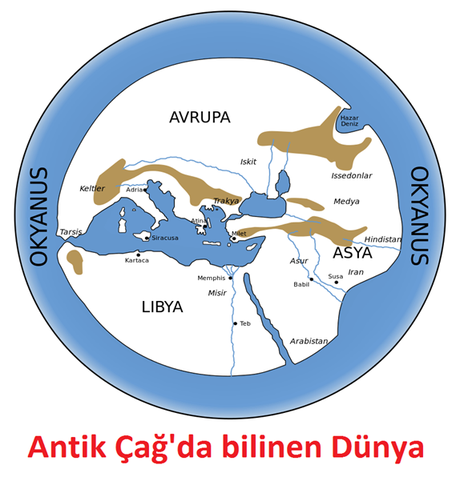

Slide 38
Yunanlıların ticari etkinlikleri, onların komşu kültürlerin düşünsel, teknik birikimlerini, beceri ve alışkanlıklarını da edinmesini sağlamıştır. Bu sayede matematik, geometri, tıp, astronomi gibi alanlarda önemli ilerlemeler katetmişlerdir.
Örneğin, Thales astronomi, geometri ve matematik ile ilgili bilgilerini Mısırlılardan öğrenmiştir.
Yunanlılar bu kültürel birikimi özümseyerek kendi medeniyetlerinin bir parçası hâline getirmişlerdir. Antik Yunan’daki kölelik kurumu özgür vatandaş konumundaki Yunanlıların felsefe yapmak için ihtiyaç duyduğu serbest zamanı sağlamıştır. Böylece filozoflar agora ve kapitollerde bilgelik, siyaset, doğanın yapısı ve ahlak gibi birçok konu üzerinde konuşma fırsatı yakalamışlardır.

Slide 39
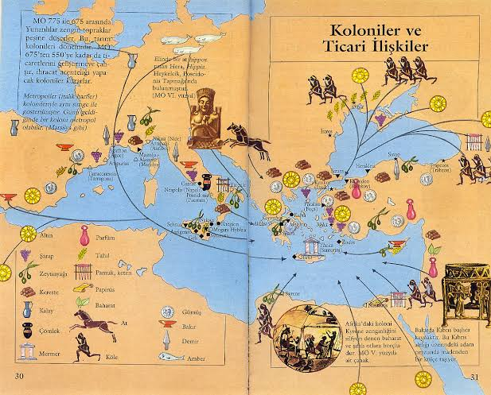

Slide 40
Atina gibi kentlerde demokrasi kültürü gelişmiştir.
Demokrasi kültürü insanların düşüncelerini paylaşmalarını ve bunu özgürce dile getirmelerini sağlamıştır.
Bu durum Antik Yunan toplumunda farklı görüş ve düşüncelere karşı açık bir ortamın oluşmasını kolaylaştırmıştır.

Slide 41
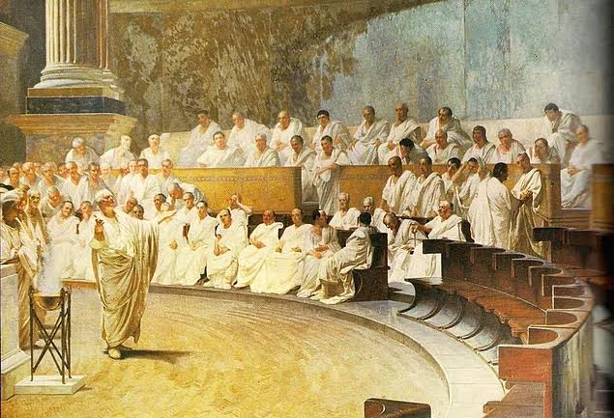

Slide 42
ÖRNEK SORULAR

Slide 43
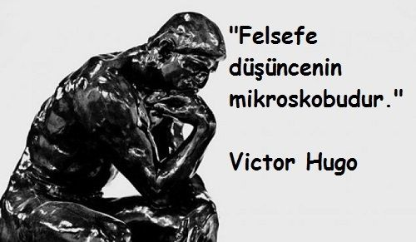
BU BÖLÜMÜN SONU

